Slide 1
Ch6 样本及抽样分布

Slide 2
数理统计实际上是概率论的具体应用。它的研究范围分成两个方面，一个是统计推断，另一个是抽样理论与试验设计。本课程仅研究第一个方面的内容。统计推断主要研究抽样分布、参数估计、假设检验等。

Slide 3
• 基本概念
1. 总体与样本
总体
研究对象的全体。
通常指研究对象的某项数量指标
个体
组成总体的单元。
通常也指与总体对应的某项数量指标
样本
来自总体的部分个体。

Slide 4
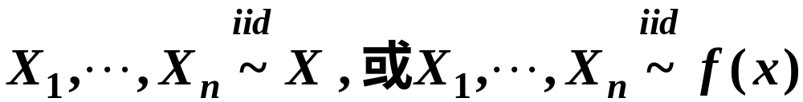
总体
X~ f (x)
样本
X₁， … ，X_{n}
n称为样本容量
又称其是“简单随机样本”或简称为“随机样本”或“样本”。
满足以下两个条件：
（1）独立性：
X₁，… ，X_{n} 相互独立；
（2）同分布性：
X₁， … ，X_{n}与总体 X 同分布。
来自总体 X 的随机样本 X₁， … ，X_{n}可记为
其中 f (x)是 X 的概率函数。

Slide 5
对样本 X₁， … ，X_{n}进行观测，即可得一组观测值 x₁， … ，x_{n}
样本观测值
• 统计量
样本 X₁， … ，X_{n}的函数 g(X₁， … ，X_{n} )称为是总体 X 的一个统计量，若g(X₁， … ，X_{n} )与任何未知参数无关。
统计量的观测值
若样本 X₁， … ，X_{n}的观测值为x₁， … ，x_{n}，则g(x₁， … ，x_{n})称为统计量g(X₁， … ，X_{n} )的观测值。

Slide 6
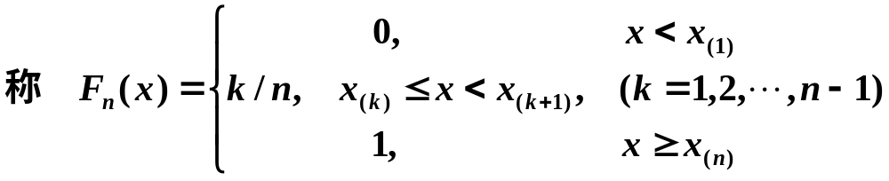
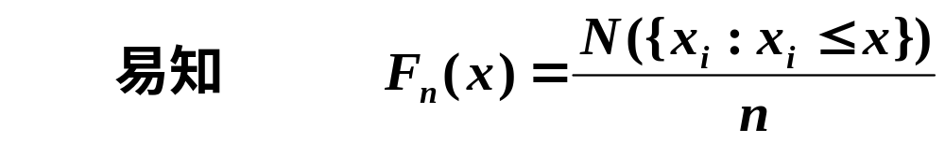
• 经验分布函数
1、构造 将样本观测值： x₁，… ，x_{n}从小到大排列得
为总体X的一个经验分布函数。
其中N（A）表示A中元素个数。

Slide 7
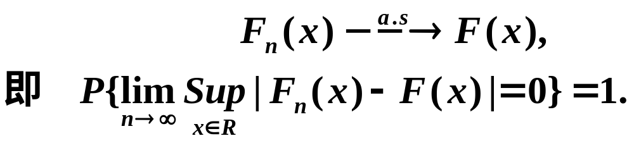
2、经验分布函数的性质
（1）经验分布函数是分布函数；
（2）K.Glivenko(格涅汶科)证明：
其中F(x)=P{X≤x}为总体X的分布函数。

Slide 8
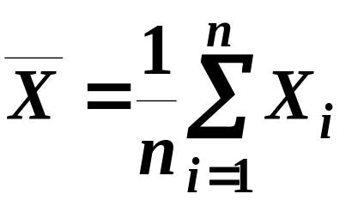
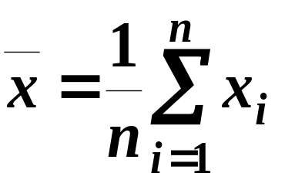
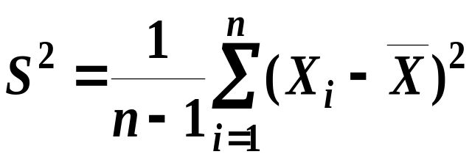
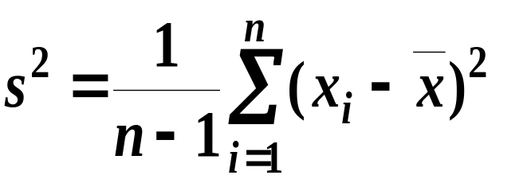
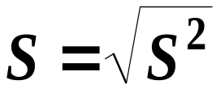
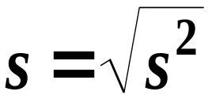
• 常用统计量
1. 样本均值（样本平均数）
其观测值为
2. 样本方差
其观测值为
样本均方差（标准差）
其观测值为

Slide 9
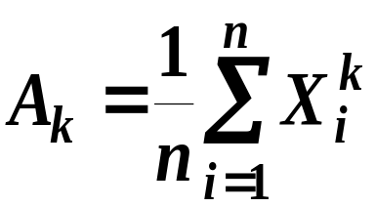
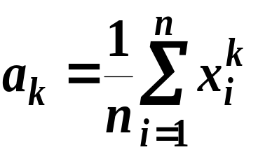
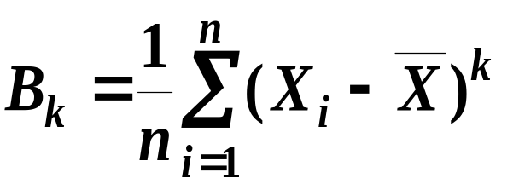
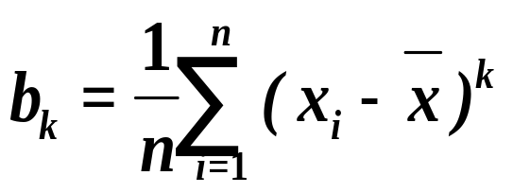
3. k 阶样本矩
k 阶原点矩
观测值为
k 阶中心矩
观测值为

Slide 10
4. 极大、极小统计量
极大统计量
X_{(n)}=max{X₁， … ，X_{n}}，
其观测值
x_{(n)}=max{x₁, … ，x_{n}}
极小统计量
X₍₁₎=min{X₁， … ，X_{n}}，
其观测值
x₍₁₎=min{x₁， … ，x_{n}}

Slide 11
• 抽样分布
统计量的分布称为抽样分布。
数理统计中主要研究如下分布：
χ²—分布、 t —分布和F—分布。

Slide 12
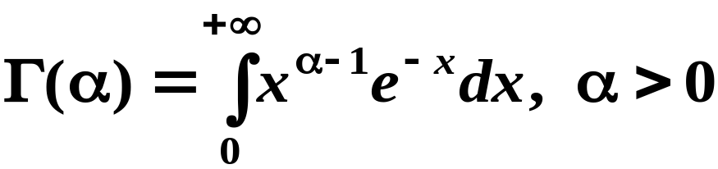

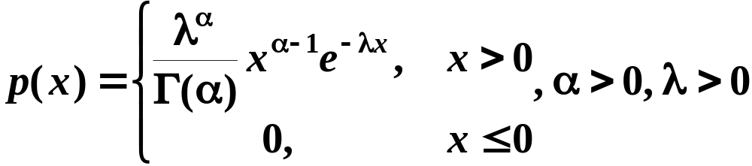
1. 伽玛分布（Γ分布）
对于α >0，伽玛函数 Γ(α)定义为：
如果随机变量ξ的密度函数为：
称ξ服从参数为α与λ的Γ分布，
记为Γ(α , λ)。

Slide 13

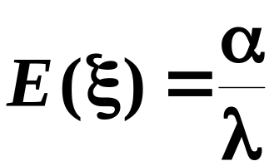
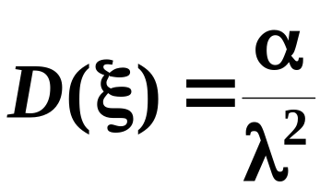






Slide 14
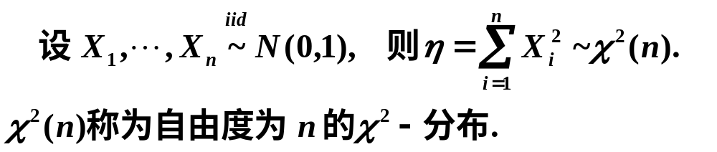
2. χ²—分布
构造

Slide 15
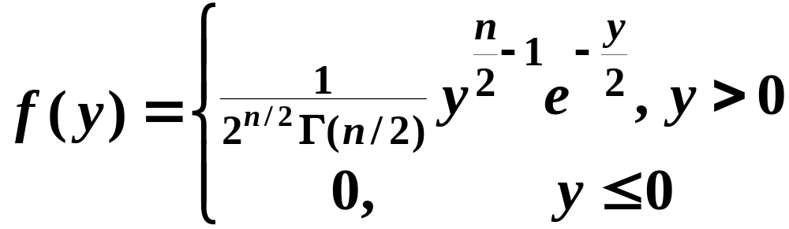
其密度为
f ( y)
η ~ χ²(n)

Slide 16
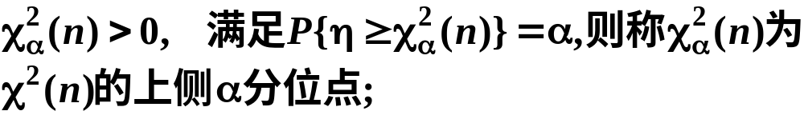
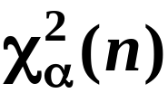
再生性
若η₁ ~ χ²(n₁)，η₂~ χ²(n₂ )， η₁， η₂独立，
则 η₁ + η₂ ~ χ²(n₁+n₂ )。
期望与方差
若η ~ χ²(n)，则E(η)= n，D(η)=2n。
分位点
设η ~ χ²(n)，若对于α：0< α <1， 存在
f ( y)
η ~ χ²(n)

Slide 17
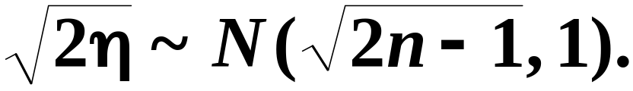
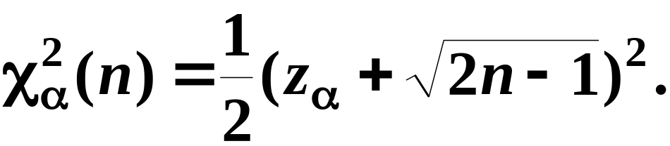
费歇尔(R.A.Fisher)曾经证明：当n充分大时，近似地有
其中η ~χ²(n)，从而当n充分大时(一般地 > 45)，近似地有
其中z_{α}为N(0，1)的上侧α分位点。

Slide 18
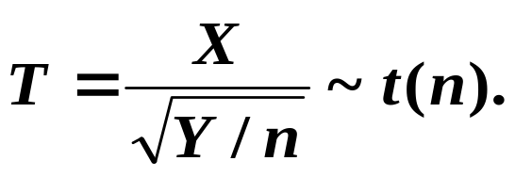
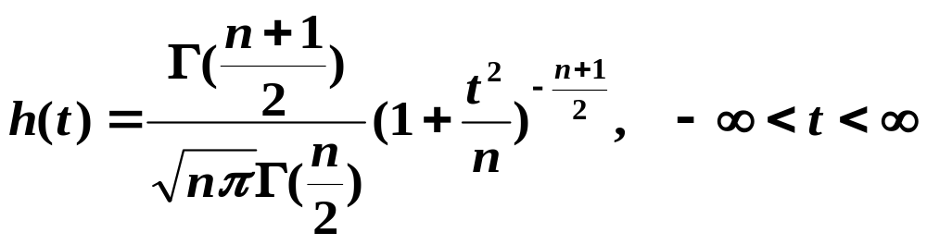
3. t—分布
构造
若 X ~ N(0, 1), Y~ χ²(n), X与Y独立，则
t (n)称为自由度为n的t—分布
其密度为

Slide 19
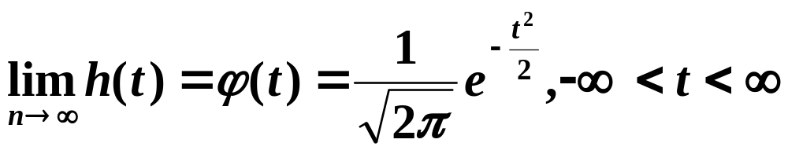
密度函数 h (t )的图形与N(0, 1)的密度函数的图形很像，只是 t (n)的图形两端尾巴厚一些。
基本性质
(1) h(t )关于t =0(纵轴)对称。
事实上，h (− t )= h(t )。
(2) h(t )的极限为N(0，1)的密度函数，即

Slide 20
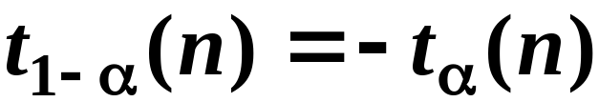
设T~ t(n)，若对α：0<α<1，存在t_{α}(n)>0， 满足P{T > t_{α}(n)}=α，则称t_{α}(n)为t(n)的上侧分位点
分位点
t_{α}(n)

Slide 21
存在t_{α/2}(n)>0， 满足 P{|T| ≥ t_{α/2}(n)}=α，则称t_{α/2}(n)为t(n)的双侧α分位点.
−t_{α/2}(n)
t_{α/2}(n)

Slide 22
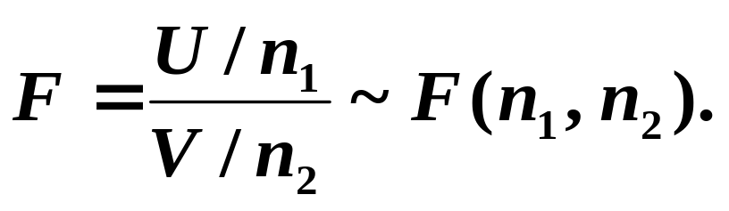
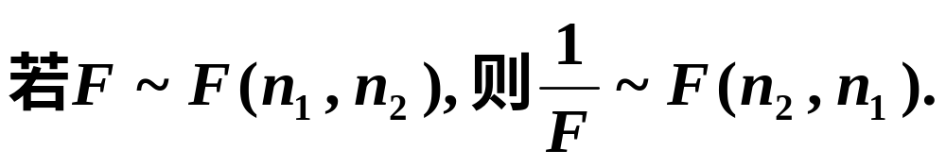
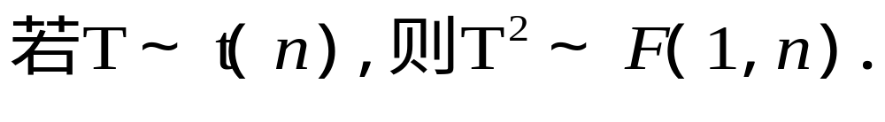
4. F—分布
构造
若U~χ²(n₁)， V~χ²(n₂)，U与V相互独立，则
F(n₁, n₂)称为第一自由度为n₁ ，第二自由度为n₂的F—分布。
定理：
定理：

Slide 23
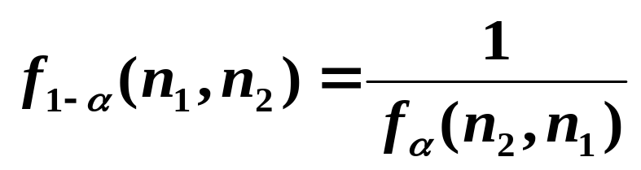
F—分布的分位点
对于α：0<α<1，若存在 f_{α}(n₁, n₂)> 0，满足P{F > f_{α}(n₁, n₂)}=α， 则称 f_{α}(n₁, n₂)为F(n₁, n₂)的上侧α分位点；
类似地，称 f_{1− α}(n₁,n₂)为
F(n₁, n₂)的下侧α分位点。
可以证明：

Slide 24
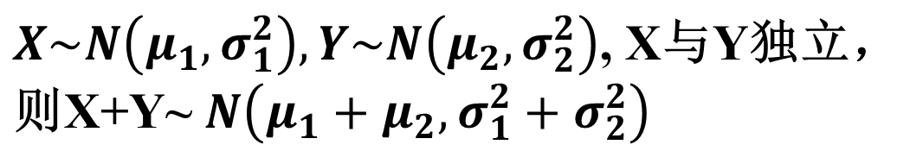
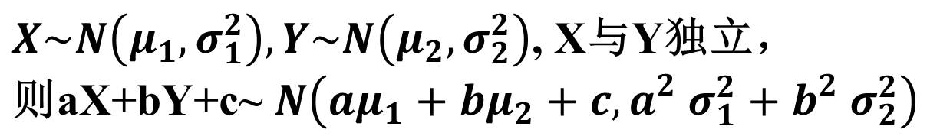
• 正态总体的抽样分布
定理
定理

Slide 25
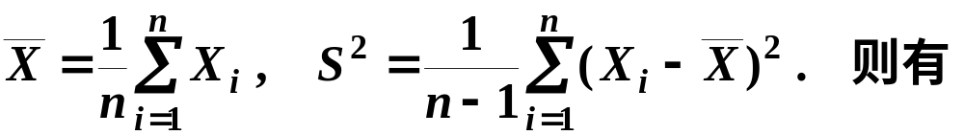
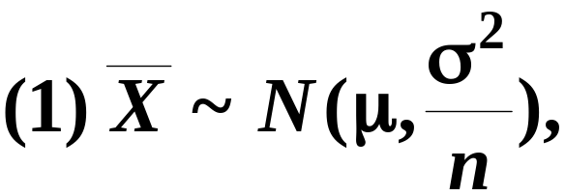
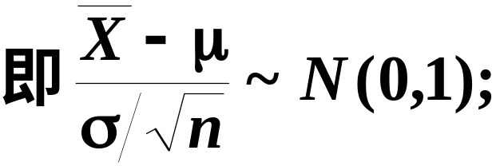
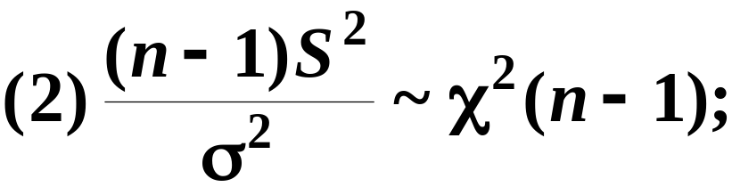
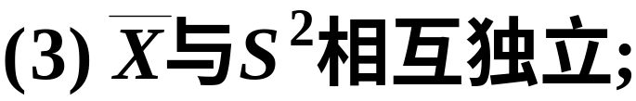
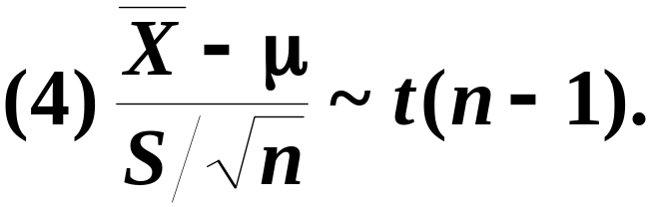
• 正态总体的抽样分布
定理

Slide 26
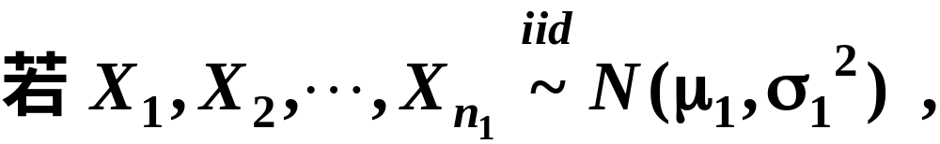
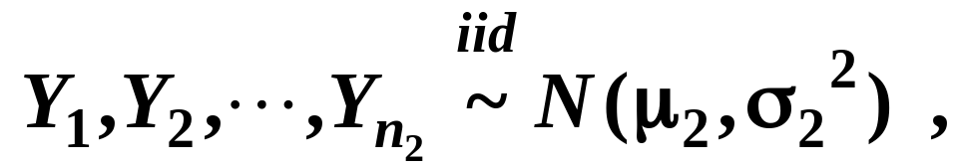
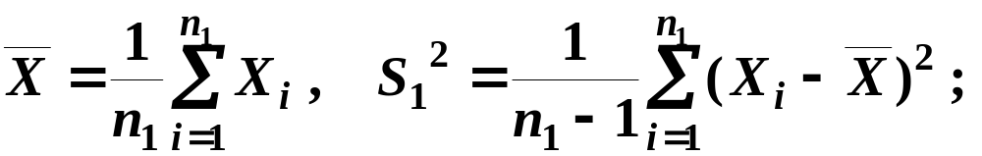
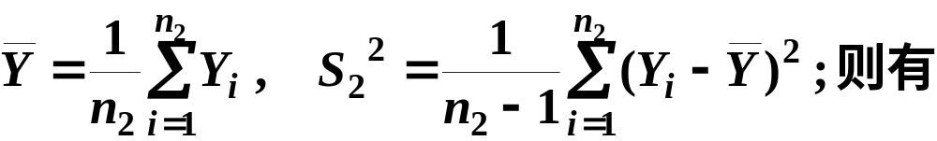
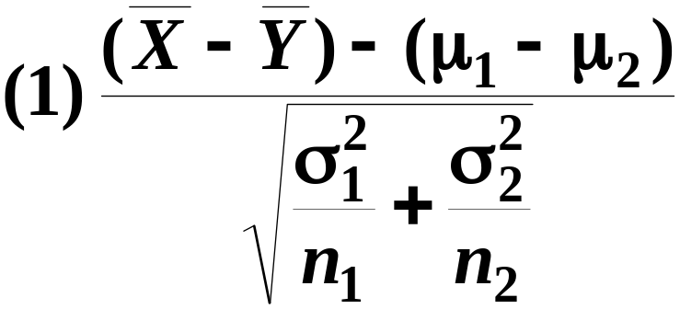

定理
且两样本独立

Slide 27
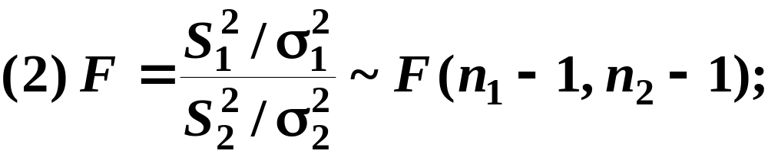
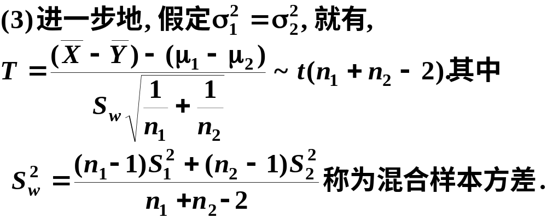

Slide 28
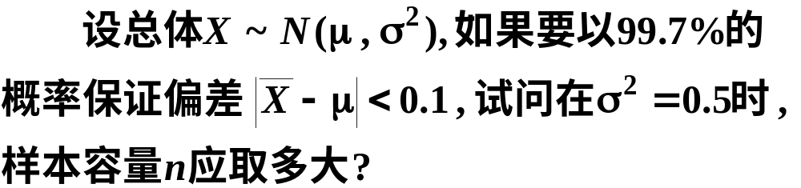
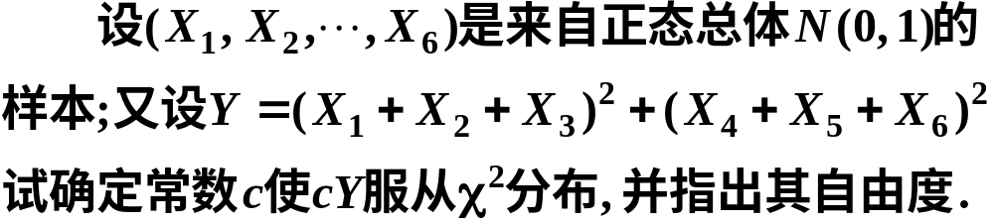
例
例

Slide 29
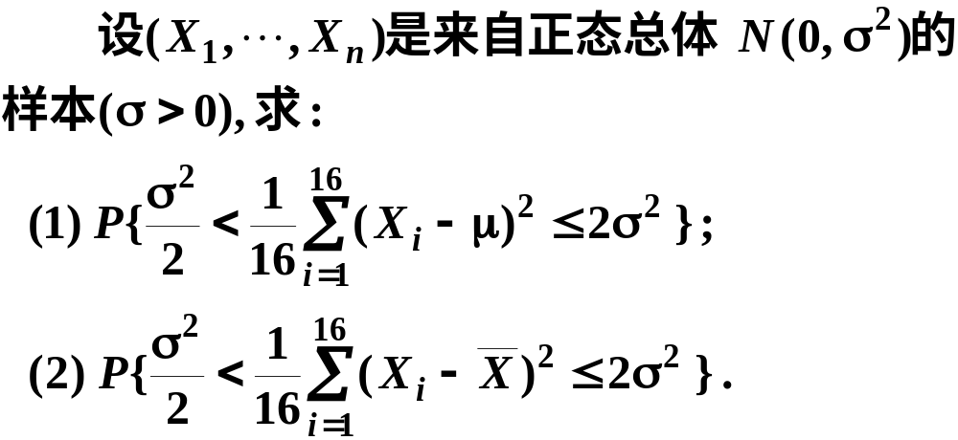
例

